Slide 1
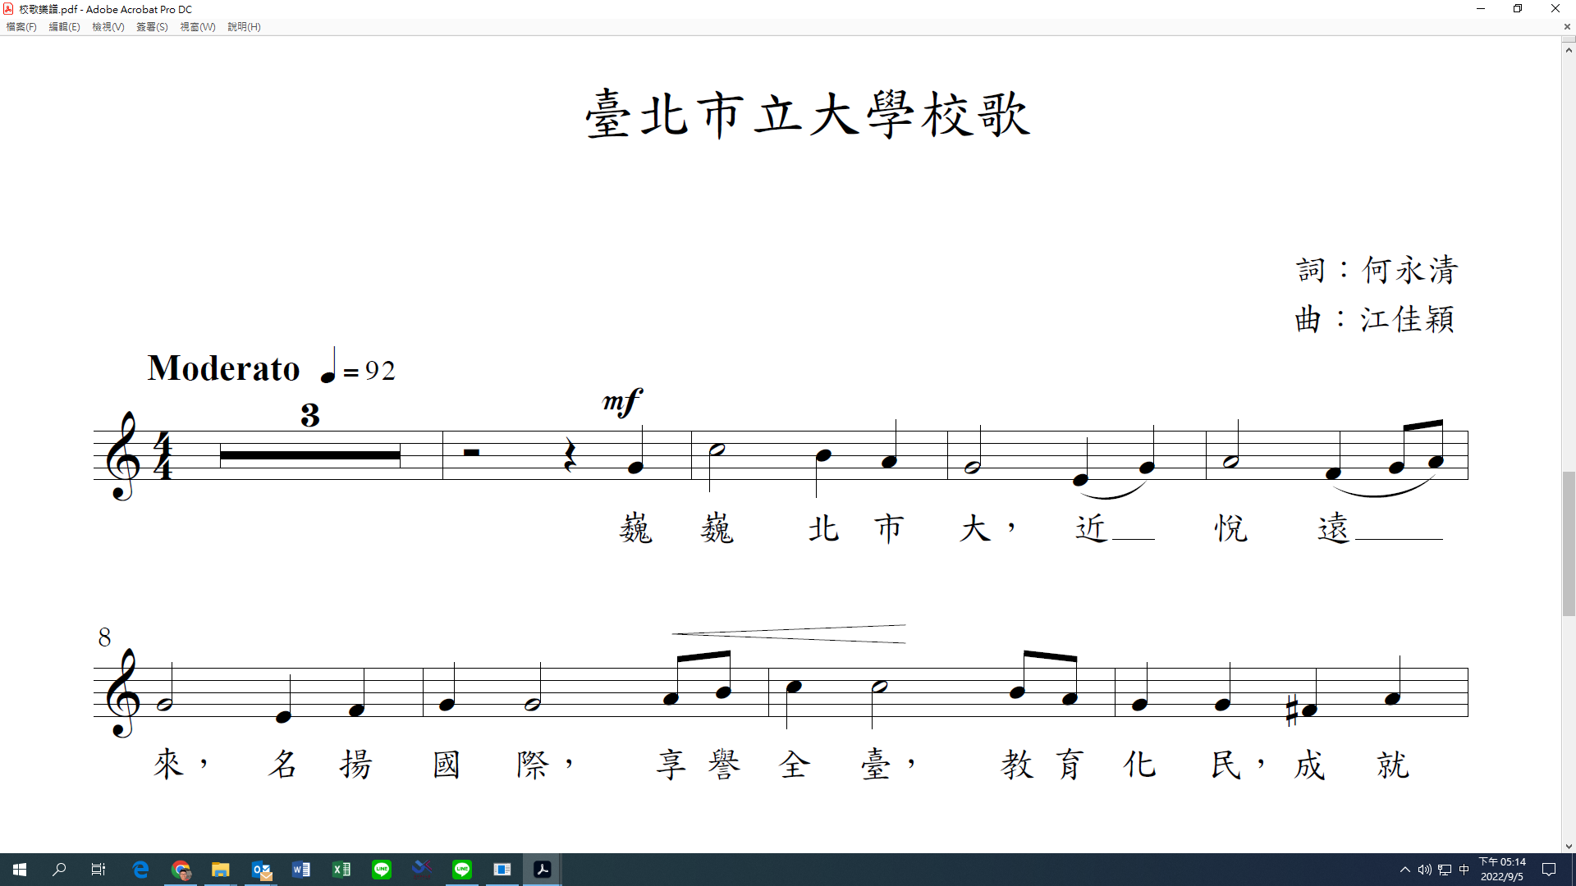
教唱
1
2
3
巍
巍
北
市
大
近
悅
遠
來

Slide 2
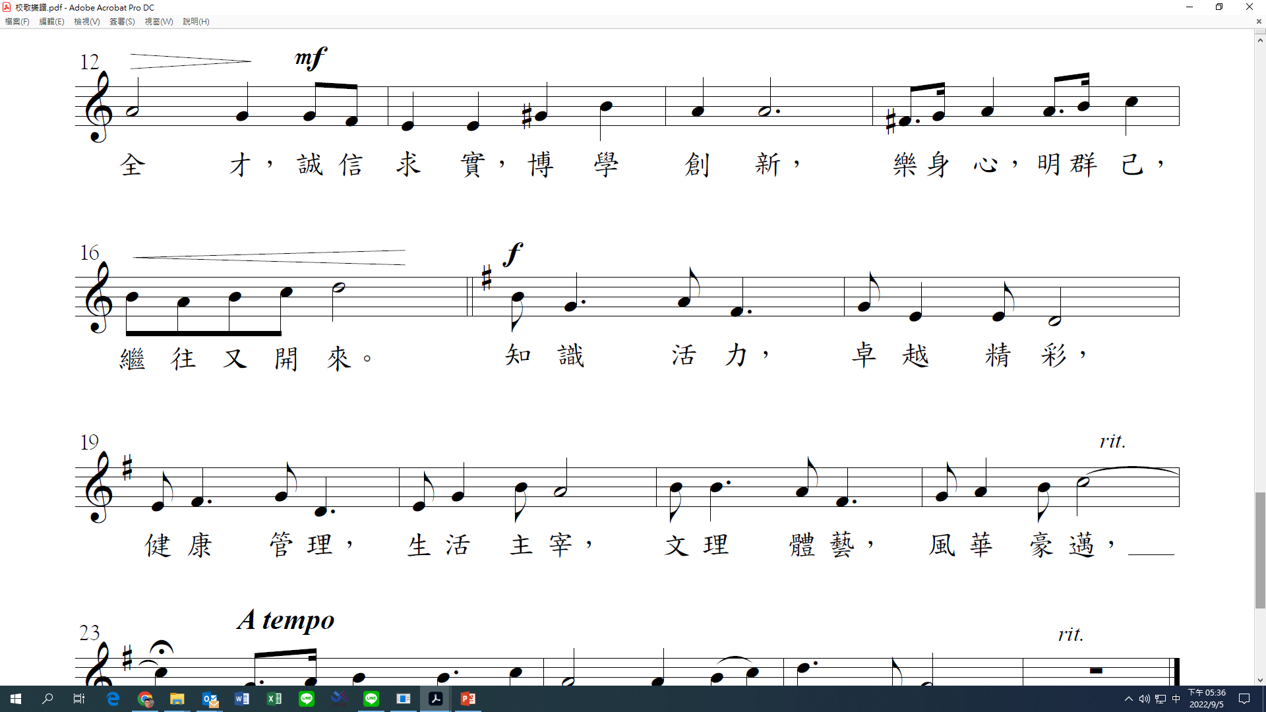
名
揚
國
際
享
譽
全
臺
教
育
化
民
成
就
全
才

Slide 3
誠
信
求
實
博
學
創
新
樂
身
心
明
群
己
繼
往
又
開
來

Slide 4
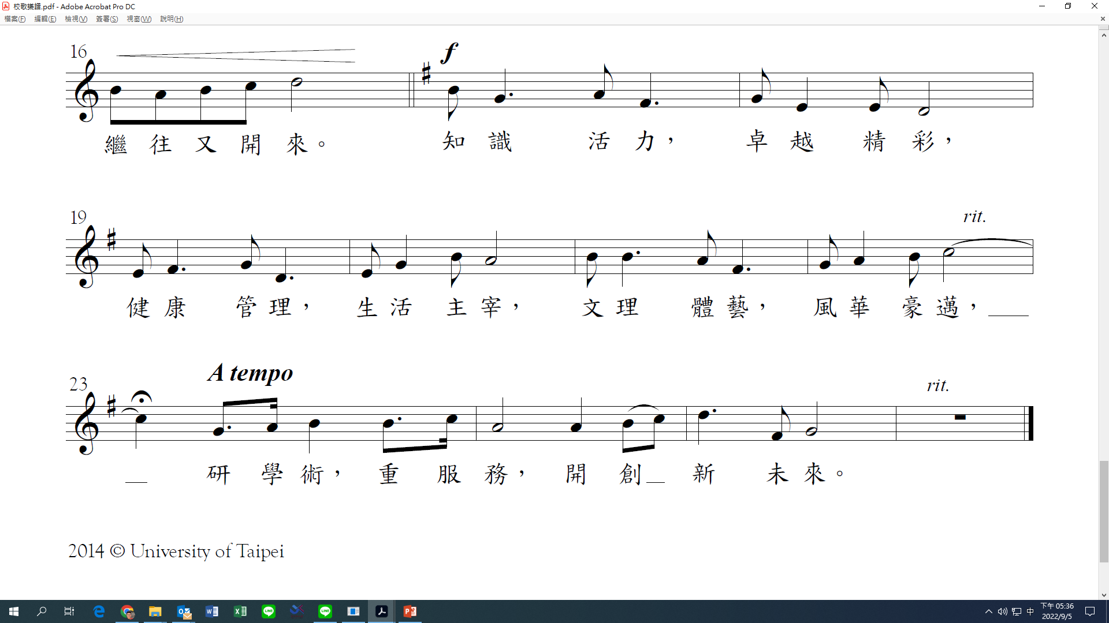
知
識
活
力
卓
越
精
彩
健
康
管
理
生
活
主
宰

Slide 5
文
理
體
藝
風
華
豪
邁

Slide 6
研
學
術
重
服
務
開
創
新
未
來

